Slide 1
Professionsrettede problemstillinger på hf og VUC
(i samfundsfag og KS)

Slide 2
Disposition
Vi skal omkring:
Hvorfor professionsorientering?
Begrebsafklaring
Professionsorientering på organisationsniveau
Mødet med professionerne (ind i huset/ud af huset)
Professionsorientering i undervisningen
Tid…
SSO og professionsorientering (kun som ”bonus”)

Slide 3
Snak med naboen:
Hvorfor professionsorientering i undervisningen?
Hvilke positive (eller mindre positive) erfaringer har I?

Slide 4
Hvorfor professionsorientering?
1.

Slide 5
1) Hvorfor professionsorientering?
It’s the law:
HF
§ 6. I den 2-årige uddannelse til hf-eksamen er fagligheden nært forbundet med aspekter af videnskabsfagene og samtidig med fagenes professionsrettede perspektiver.
Uddannelsens formål realiseres således inden for en bred, almen fagrække.
Uddannelsen skal udvikle elevernes evne til faglig fordybelse og deres forståelse af sammenhæng mellem fagene.
Der lægges i undervisningen vægt på såvel det teoretiske som det professionsrettede, herunder fagenes anvendelse i relation til videre uddannelse og job.
Lov om de gymnasiale uddannelser 2016

Slide 6
1) Hvorfor professionsorientering?
It’s the law:
hhx htx
§ 3. I uddannelsen til teknisk studentereksamen (htx) er fagligheden nært forbundet med teknologiske, naturvidenskabelige og erhvervsrettede dannelsesperspektiver.
§ 4. I uddannelsen til merkantil studentereksamen (hhx) er fagligheden nært forbundet med merkantile, internationalt orienterede og erhvervsrettede dannelsesperspektiver.
Lov om de gymnasiale uddannelser 2016

Slide 7
1) Hvorfor professionsorientering?
It’s the law!
Læreplanen for KS 2017
Faggruppen skal medvirke til, at eleverne får forståelse af egne handlemuligheder og fremtidsperspektiver, og understøtte elevernes arbejde med at udvikle løsningsforslag i forhold til almene og praksisorienterede virkelighedsnære problemstillinger. Eleverne skal tillige opnå viden om faggruppens professionsrettede perspektiver. (1.2 Formål)
Eleverne skal kunne forklare på hvilken måde fagene kan bidrage til at øge forståelsen af virkelighedsnære problemstillinger, herunder professionsrettede problemstillinger (2.1 Faglige mål)
Dele af undervisningen inddrager problemstillinger, der knytter sig til professionsområder, hvor der anvendes viden fra fagene. (2.2 Fagligt indhold)
Undervisningen skal tillige belyse faggruppens professionsrettede perspektiver (3.1 Didaktiske principper)

Slide 8
1) Hvorfor professionsorientering?
It’s the law!
Læreplanen for Samfundsfag B
Udadvendte aktiviteter skal gennemføres i form af gæstelærere, virksomheds-, organisations og institutionsbesøg eller empiriske undersøgelser og sker i sammenhæng med arbejdet med konkrete projekter eller integreres i undervisningen. Eleverne skal i den forbindelse øge deres karrierekompetence ved at opleve eksempler på, hvordan samfundsvidenskab anvendes i forskellige typer jobs.
(3.2 arbejdsformer)

Slide 9
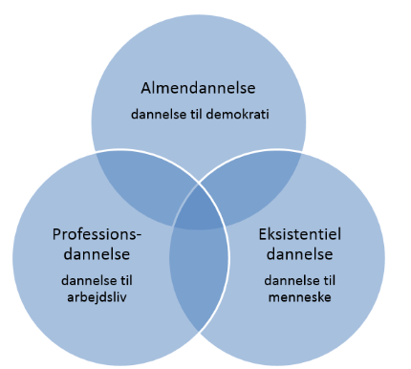
1) Hvorfor professionsorientering?
Det er en del af dannelsen!
Steen Beck er med modellen her inspireret af Tønnesvang og Hedegaards definition af dannelse som:
”kvalificeret selvbestemmelse”
Lars Geer Hammershøj om ”Professionsdannelse”:
Arbejdsduelighed, interesse, virksomhedsforståelse, værdier, dømmekraft, arbejdspladssocialisering, selvstændighed, forskningsetik, handlekompetence, faglige, sociale og personlige kompetencer, lyst til at lære, kritisk sans, kreativitet og innovation.
Kilde: http://www.danskegymnasier.dk/dannelse-har-aldrig-vaeret-vigtigere/

Slide 10
1) Hvorfor professionsorientering?
Vores fag handler om samfundet!
KS: Faggruppen giver grundlæggende indsigt i sam-spillet mellem den historiske, samfundsmæssige og kulturelle udvikling lokalt, nationalt og globalt, både hvad angår tilværelsestolkning, de grund-læggende livsvilkår samt individers udfoldelses- og handlemuligheder.
(1.1. Identitet)
Samfundsfag B: Samfundsfag omhandler danske og internationale samfundsforhold. Faget giver på et empirisk og teoretisk grundlag viden og kundskaber om og forståelse af de dynamiske og komplekse kræfter – nationalt, regionalt og globalt – der påvirker samfundsudviklingen. (1.1. Identitet)

Slide 11
1) Hvorfor professionsorientering?
Motivation!
Undervisning baseret på virkelige (fx professionsrettede) problemstillinger/cases fremmer:
Engagement
Læring
Kompetencer
Beslutningstagning
Refleksion
Forskning har vist, at den case-baserede undervisning dels kan fremme studerendes engagement, læring og kompetencer i forhold til at analysere, reflektere og tage beslutninger, dels har den vist sig egnet til at forberede studerende til den komplekse virkelighed”
Kilde: Caroline Schaffalitzky de Muckadell: “Casebaseret undervisning” i Dansk Universitetspædagogisk Tidsskrift årgang 8, nr. 14 2013

Slide 12
Begrebsafklaring
2.

Slide 13
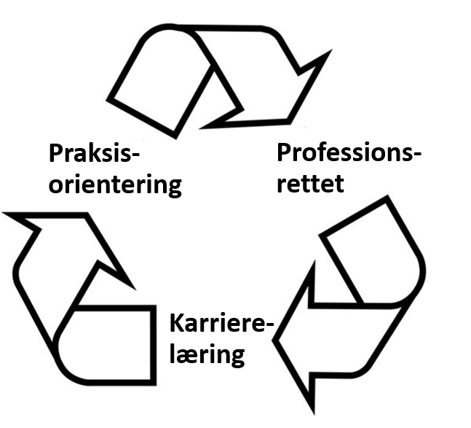
2) Begrebsafklaring

Slide 14
2) Begrebsafklaring
Tal med naboen:
Hvad forstår vi ved ”professions-orientering”? Og hvad er det ”nye”?

Slide 15
2) Begrebsafklaring
A) Praksisorientering
Definition: ”Undervisning orienteret mod praksis”
Dvs. de kompetencer, der læres i undervisningen, bruges i en praksis
ANVENDELSE AF KOMPETENCE
Faget
PRAKSISRUM HVOR KOMPETENCEN UDFOLDES
Faggruppen
”forklare på hvilken måde fagene kan bidrage til at øge forståelsen af virkelighedsnære problemstillinger, herunder professionsrettede problemstillinger” (Læreplanen, faglige mål)
Professioner/erhverv
”almen livspraksis”

Slide 16
2) Begrebsafklaring
B) Professionsrettet undervisning
Hvad?
Hvorfor?
Hvordan?

Slide 17
2) Begrebsafklaring
B) Professionsrettet undervisning
Hvad?
Hvorfor?
Hvordan?
Tilrettelæggelse af den daglige undervisning med et øget fokus på professioner og erhvervsområder
Kobling mellem det teoretiske og det praktiske
Fokus på fagenes anvendelse i videre uddannelse og jobs

Slide 18
2) Begrebsafklaring
B) Professionsrettet undervisning
Hvad?
Hvorfor?
Hvordan?
Formålet varierer efter hvem man spørger:
Politikerne: Dygtigere og mere målrettede elever
Virksomhederne: Kompetente ansatte, der kan koble teori og praksis
Skolen: Relation til lokalsamfundet
Læreren: Understøtte læring m.m.
Eleverne: Motivation

Slide 19
2) Begrebsafklaring
B) Professionsrettet undervisning
Hvad?
Hvorfor?
Hvordan?
Eleverne skal møde verden!
Men det kan ske på mange forskellige måder:
“Ud af huset”-aktiviteter (praktik, ekskursion, besøg, samarbejde osv.)
“Ind i huset” aktiviteter (foredrag, workshops osv. På skolen)
“I undervisningen” aktiviteter (tekst, TV osv. med fokus på praksis)

Slide 20
2) Begrebsafklaring
B) Professionsrettet undervisning
Spanget og Svejgaard:
Simpel
Niveau | Definition | Eksempel
Legitimerings-niveau | Faget henter eksempler i praksis, der bekræfter og illustrerer fagets indhold | Analyse af TV, tekster o.l., hvor eleverne anvender teori og begreber
Autoritets-niveau | Faget bruges til at løse opgaver, der viser sig i en praksis-sammenhæng | Casearbejde: ”Hvordan integrerer man bedst flygtningebørn i en daginstitution”
Autenticitets-niveau | Forholdet mellem fagets viden, begreber og teori reflekteres i forhold til praksis | Fx praktik, hvor eleverne prøver sig selv af og sætter både sig selv og fagligheden på spil.
Kompleks

Slide 21
2) Begrebsafklaring
C) Karrierelæring
Evne til at reflektere over egne muligheder og træffe valg om egen fremtid i forhold til både et studie-, karriere- og personligt perspektiv
CEFU’s karrierelæringsmodel:
Viden om og erfaringer med uddannelse, fag og job
Viden om og erfaringer med ”mig” (interesser, styrker, samarbejdsevner)
Erfaringer med mine handlinger og beslutninger (valgstrategi osv.)

Slide 22
2) Begrebsafklaring

Slide 23
Organisationsniveau
3.

Slide 24
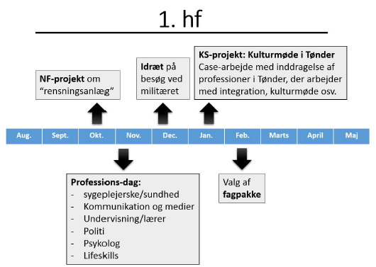
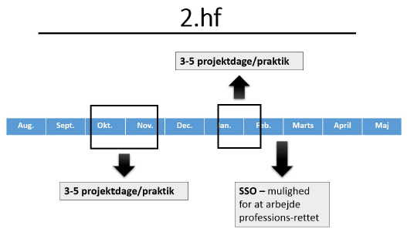
3) Org.niveau: Overordnede rammer

Slide 25
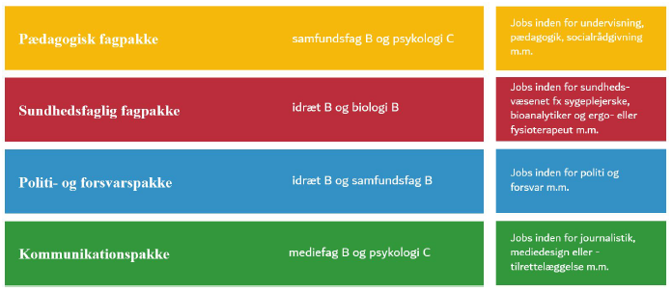
3) Org.niveau: fagpakkerne
Fagpakker på Tønder Gymnasium

Slide 26
3) Org.niveau: fagpakkerne
Fagpakker på Tønder Gymnasium
Toning mod fagpakkerne ved:
Praktik
Projekter/case-arbejde
Ekskursion
Tema for forløb
Foredrag
Eksempler i undervisningen
”Bøvl-skala”

Slide 27
Mødet med professioner
4.

Slide 28
4) Mødet med professioner
Min baggrund
Snart 12 års erfaring med “anvendelsesorientering” på HF (nu er ordet erstattet med professionsrettet og praksisorienteret)
Snart 12 års erfaring med at gøre det mindre godt…
En typisk mail:
Kære Danske Bank
Jeg er lærer på Tønder Gymnasium. Jeg vil gerne med min samfundsfagsklasse 2.m besøge jer for at høre om jeres arbejde, samt om baggrunden for finanskrisen. Kunne det måske lade sig gøre?
Mvh
Mikkel

Slide 29
4) Mødet med professioner
Min baggrund
Snart 12 års erfaring med “anvendelsesorientering” på HF (nu er ordet erstattet med professionsrettet og praksisorienteret)
Snart 12 års erfaring med at gøre det mindre godt…
En typisk opsamling
Hej 2m.
Hvad synes I om besøget i Tønder Bank…
Kan vi bruge nogle af begreberne fra vores forløb om “det gode samfund” i forhold til det, de sagde i banken…
Er der nogle spørgsmål til noget af det, han fortalte i banken…

Slide 30
4) Mødet med professioner
Min baggrund
Snart 12 års erfaring med “anvendelsesorientering” på HF (nu er ordet erstattet med professionsrettet og praksisorienteret)
Snart 12 års erfaring med at gøre det mindre godt…
REFORMEN MED FOKUS PÅ PROFESSIONSORIENTERING OG KARRIERE-LÆRING = BEHOV FOR EN MERE SYSTEMATISK TILGANG!
Problemet:
Ofte blev det ikke gjort klart…
Hvad eleverne skulle forvente (forud for besøget)
Hvad elevernes rolle var (under besøget)
Hvad oplægsholderens rolle var (under besøget)
Hvad udbyttet skulle være (efter besøget)

Slide 31
4) Mødet med professioner
Et bud på en model
Foredrag
Virksomhedsbesøg
Projekt
Praktik
Osv.
Refleksioner før
Refleksioner efter
Elevernes refleksion i forhold til karriere-læring
Indledende overvejelser
Præsentation for eleverne
Elevernes faglige refleksion

Slide 32
Professionsrettet undervisning
5.

Slide 33
5) På lektionsplan
Tag sammen naboen fat i den seneste lektion, som en af jer har forberedt i samfundsfag.
Overvej: Hvordan kunne den gøres professionsorienteret?

Slide 34
5) På lektionsplan – eksempel I
Dagens spørgsmål: hvad kendetegner barnets identitetsdannelse i det senmoderne samfund?
1. Socialisering i det senmoderne samfund Læs KS-bogen s. 30-32 og besvar følgende: a) hvad er socialisering b) hvad kendetegner senmoderne individers identitetsdannelse? …. 2. Børnenes hemmelige verden Vi ser et afsnit af ”børnenes hemmelige verden” og I får lov at bruge begreberne herunder i forhold til udsendelsen: - socialisering (primær, sekundær og tertiær) - normer (formelle og uformelle) - sanktioner (negative og positive) - normsendere - dobbeltsocialisering – og forskel ml. normer hjemme og i institution 3. Professionsrefleksion - Hvilke jobs mødte vi i udsendelsen? - Hvilke kompetencer skal man have for at varetage sådan et job? - Hvilken viden fra samfundsfag er relevant i deres profession?
Begreber/teori om identitetsdannelse, socialisering osv.
Case: TV-udsendelse der følger arbejdet i en børnehave
Anvendelse : Brug af teori/begreber på udsendelse
Refleksion omkring karriere/profession

Slide 35
5) På lektionsplan – eksempel II
”Induktiv” tilgang:
Afsæt i konkret professionsorienteret problemstilling
Dagens spørgsmål: hvordan kan man som pædagog i en børnehave hjælpe børnene til at løse de konflikter, som de står overfor?
1. Brainstorm Hvilke konflikter oplever børn i en dagligdag i børnehaven? 2. TV-udsendelse Vi ser udsendelsen ”børnenes hemmelige verden” og diskuterer: hvilke problemer vises her? Og hvordan hjælper pædagogerne børnene med at løse problemerne? 3. Teori og begreber Læs KS-bogen s. 30-32 og besvar følgende: a) hvad er socialisering b) hvad kendetegner senmoderne individers identitetsdannelse? …. g) prøv at overføre begreberne til udsendelsens problemstillinger 4. Refleksion Skriv et brev til uddannelsesministeren, hvor du begrunder, hvorfor pædagoger bør have samfundsfag på deres uddannelse.
Faglig kobling
Til teori/begreber
Refleksion
I forhold til profession og karriere

Slide 36
5) Casebaseret undervisning

Slide 37
5) Projekt
Forløb: Kulturmøde i Tønder
Historie | Samfundsfag | Religion
2. Danskernes møde med ”de fremmede” | 2. Giver det mening at tale om ”os danskere”? – forskellige kulturer og livsstile i DK | 2. Afdækning: religion i Tønder kommune
3. Indvandring til DK fra 1970erne | 3. ”danskhed og dansk kultur” – socialisering og kulturel kode | 3. Hvad er islam? Lynintroduktion til islam (trosartikler mm.)
4. Tønder og indvandringen | 4. Integration og anerkendelse (integration, assimilation og segr.) | 4. Forskellige former for islam (fundamentalisme og modernisme)
Tre projektdage (se næste slide)
1. Fælles lektion som introduktion til forløbet
Brainstorm over ”kulturmøde i DK og i Tønder”
Definition af begrebet ”kultur”
Huntington (til formulering af forløbets overordnede ”problem”)

Slide 38
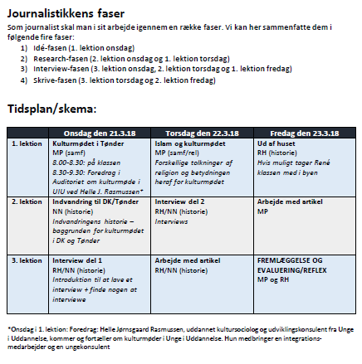

Slide 39
5) Forløb med professionsfokus
WORK-DELEN
I får nu udleveret resultatet af første lektion i et professionsorienteret økonomiforløb (samf C – KS) Eleverne startede med i første lektion at udarbejde et budget for en selvvalgt profession. Eleverne skulle i budgettet undersøge:
Indtægter efter skat
Udgifter til bolig og transport (ud fra by)
Udgifter (licens, husleje, forsikring, mad, tøj osv.)
Forhold ml. udgifter og indtægter pr. måned og pr. år

Slide 40
5) Forløb med professionsfokus
WORK-DELEN
Opgaven:
Overvej hvordan elevernes egen person kan bruges i et økonomiforløb, der skal inddrage:
Det økonomiske kredsløb
Konjunkturer
Udbud og efterspørgsel
Økonomiske mål
Økonomiske politikker
Konkurrencestaten
Overvej:
Kan der laves ”professionsrettede problemstillinger” til lektionerne, der inddrager den opfundne person?
Hvad bidrager det med til undervisningen, at man inddrager elevernes opfundne person?

Slide 41
Tid…
6.

Slide 42
6) TID – hvornår? Og hvor meget?
Fire vigtige pointer om professionsorientering i undervisningen:
Det er en skoleopgave – samfundsfag skal kun løfte en del af opgaven!
Vi gør meget af det allerede – det skal bare ekspliciteres
Det er et afbræk i hverdagen – ikke hverdagen!
Meget er for meget (det stresser eleverne)

Slide 43
Professionsrettet SSO
7.

Slide 44
7) SSO – professionsorientering
Læreplanen for SSO
Vejledningen

Slide 45
7) SSO – professionsorientering
Emne: Undervisning i Stormen på Dybbøl 1864
Fag: Historie B, Samfundsfag C
Opgaveformulering: Når nu vi ved, at unges historiebevidsthed påvirkes fra mange forskellige sider, hvilken forskel kan en særlig vinkel i undervisningen så give?
Redegør kort for Anden Slesvigske Krig 1864 samt for relevant teori om socialisering.
Foretag en kritisk analyse af selvvalgte dele af serien 1864 (2014) med særligt fokus på budskab og historiebrug.
Diskuter i hvilket omfang historieundervisningen i grundskolen kan forme elevernes værdisæt og politiske holdninger. Her skal du inddrage de fælles mål og må gerne perspektivere til tidligere eksempler på skolelovgivning.
Bilag: F.eks. Peter Yding Brunbech om serien, uddrag af det Styhrske cirkulære eller et andet eksempel på 1864 og historiebrug

Slide 46
7) SSO og KS – professionsorientering
Emne: Feltpræst i Afghanistan
Fag: Historie B, Religion C
Opgaveformulering: Når nu vi ved, at Danmark bl.a. deltog i krigen i Afghanistan for at bekæmpe religiøs fundamentalisme, hvordan kan det så være, at der var feltpræster med?
Redegør kort for kriterierne for retfærdig krig, herunder forskellen på kombattanter og non-kombattanter og det kristne syn på krig.
Foretag en kritisk analyse af mindst to reaktioner på danske feltpræsters aktiviteter i Afghanistan.
Diskuter i hvilket omfang de danske feltpræsters aktiviteter kan ses som et brud med sekularisering og/eller en overtrædelse af krigens regler.
Forslag til bilag: Kriterierne for retfærdig/hellig krig fra Politikens Bog om Korstogene (2005)

Slide 47
7) SSO og KS – professionsorientering
Overvejelser
Er emnet egnet?
Bidrager det med noget til emnet, som ikke kunne løses ellers?
Hvem gavner det?
elevtype vs. kompleksitet
Hvilke fag?
Er alle fag lige velegnede?

